Slide 1
WEEK 5 · WERKCOLLEGE 8
Wat zegt de data over je bot?
20.912 beslissingen van 30 bots. vanmorgen gespeeld
Vandaag lever je niets in. Je onderzoekt — en verandert daarna één ding.

Slide 2
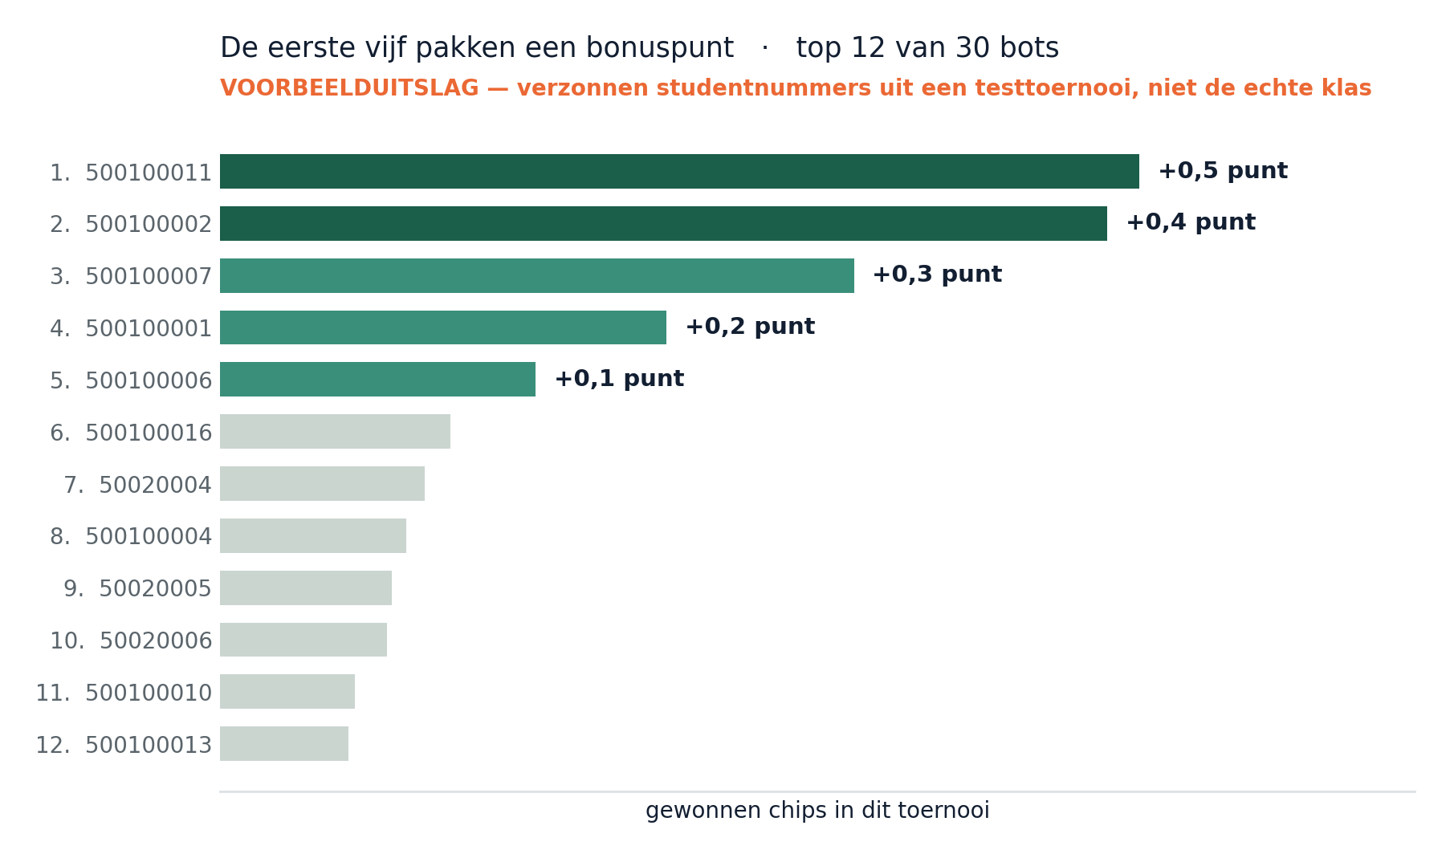
DE UITSLAG
Wie pakt er een bonuspunt?
Notes:
Hiermee open je, want dit is wat iedereen wil weten.
De ladder: 0,5 - 0,4 - 0,3 - 0,2 - 0,1 voor de eerste vijf, en verder niets. Twee toernooien die meetellen, dus maximaal 1,0 bonuspunt over de hele week. Eindigen twee bots op exact dezelfde winst, dan delen ze de plekken en krijgen ze allebei het gemiddelde van die punten — anders bepaalt een toevallige volgorde wie de hogere plek krijgt, en daar hang je geen bonuspunt aan op.
LET OP: zolang de oranje regel er staat zijn dit verzonnen studentnummers uit een testtoernooi. Draai scripts/analyse_toernooi.py op de echte export en de dia klopt vanzelf — inclusief deze sprekersnotitie, want die getallen komen uit hetzelfde cijfers.json.
Wie hier net buiten valt: dia 13 laat zien hoe dun dat verschil is.

Slide 3
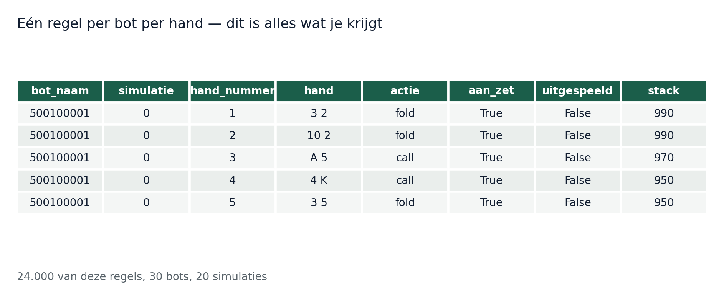
DE RUWE DATA
Eén regel per bot per hand
Notes:
Dit is het hele bouwpakket: 30 bots. 20 simulaties. 24.000 regels. waarvan 20.912 met een echte beslissing.
Acht kolommen, en geen daarvan zegt wat je wilt weten. Er staat geen winst in, geen handsoort, geen fold-percentage. Dat moet je allemaal zelf maken — en dat is precies het onderwerp van het hoorcollege van deze week.
Laat ze even kijken naar de kolom `actie`: dat is de EERSTE actie van die hand, niet alle vier de straten. En `aan_zet` vertelt of de bot überhaupt aan de beurt kwam.

Slide 4
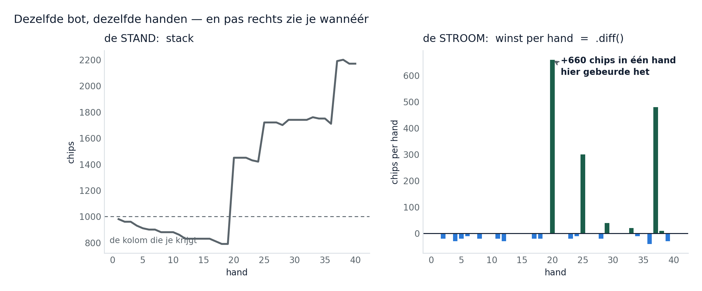
STAND OF STROOM
Dezelfde bot, dezelfde handen
Notes:
Links de kolom die je krijgt, rechts de kolom die je maakt. Zelfde data, en pas rechts zie je wannéér het gebeurde.
Dit is letterlijk het laadpaal-voorbeeld uit het hoorcollege: een meterstand is een stand, het verbruik is de stroom, en `.diff()` is de brug ertussen. De knik links op hand 19 is rechts een balk met een getal erop.
Vraag aan de zaal welke van de twee je nodig hebt om te beslissen wat je aan je bot verandert. Het antwoord is rechts — de stand vertelt je alleen waar je uitkwam.

Slide 5
DE DRIE BEWERKINGEN
Uit het hoorcollege, op jullie toernooi
df["winst"] = df.groupby(["bot_naam", "simulatie"])["stack"].diff()
de laadpaal — van stand naar stroom
df["totaal"] = df.groupby("bot_naam")["winst"].cumsum()
het gebouw — van losse gebeurtenissen naar een stand
df["tafelgem"] = df.groupby("tafel")["stack"].transform("mean")
het HR-voorbeeld — het groepsgemiddelde naast elke rij
Drie regels, drie nieuwe kolommen. Geen ervan stond in de data die je kreeg.
En die groupby is geen detail: zonder die trek je de eerste hand van de ene bot af van de laatste van de andere, en dan staat er een sprong van duizend chips die niemand gespeeld heeft.
Notes:
Deze drie staan al op je hoorcollege-dia's met de laadpaal, het gebouw en het HR-voorbeeld erbij. Hier zijn ze op hun eigen toernooi.
Het verschil tussen de eerste twee is waard om even bij stil te staan: diff gaat van stand naar stroom, cumsum gaat de andere kant op. transform is de vreemde eend — die verandert de lengte niet, hij zet een groepswaarde naast elke rij.
De waarschuwing onderaan is de fout die ze echt gaan maken. Laat hem een keer zien zonder groupby als je tijd hebt; het is een sprong van duizend chips die er als data uitziet.

Slide 6
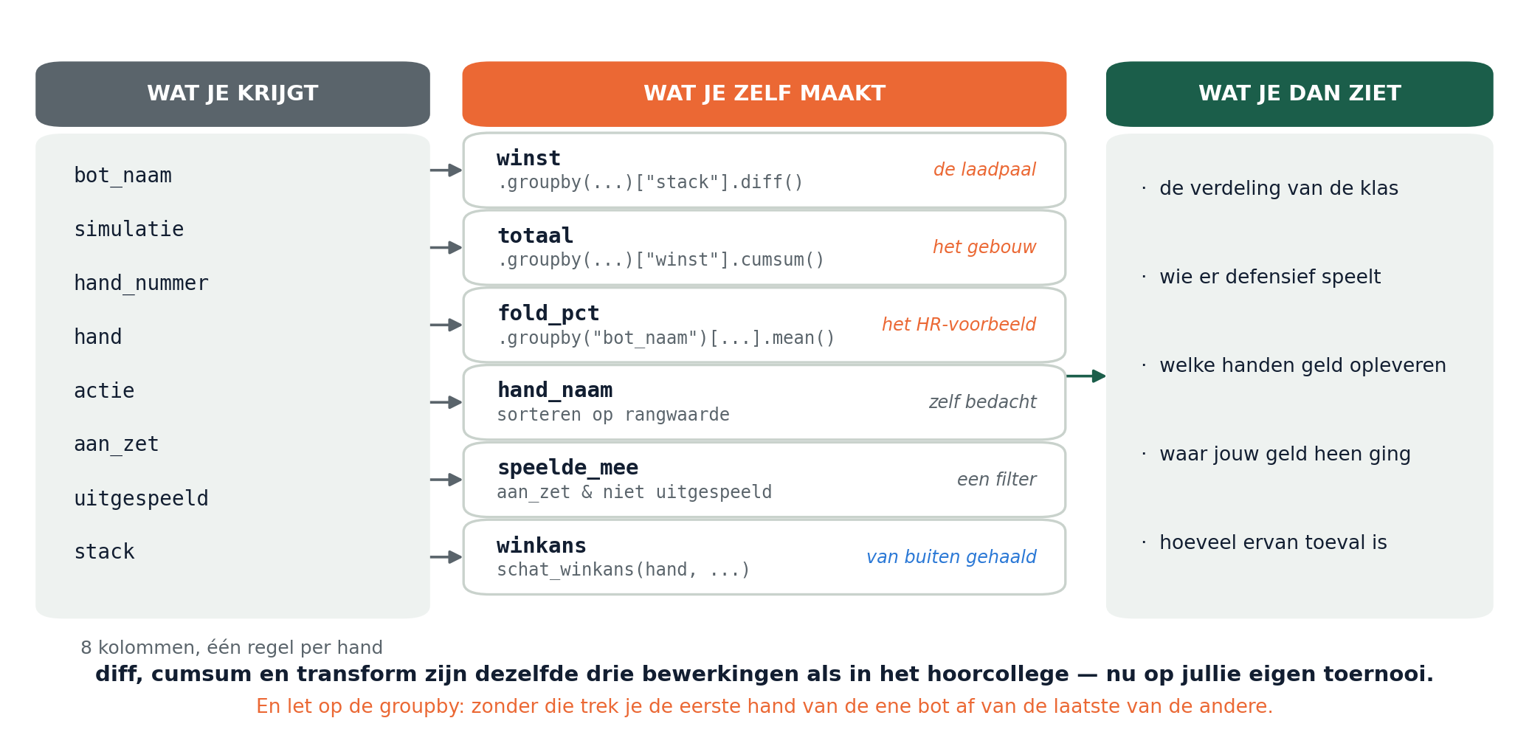
VAN KOLOM NAAR INZICHT
Wat je krijgt, wat je maakt, wat je dan ziet
Notes:
De hele middag in één plaat. Links wat er in het logboek staat, midden wat je daaruit bouwt, rechts wat je er dan mee kunt zien.
Let op de kleuren in de middelste kolom. Oranje zijn de drie bewerkingen uit het hoorcollege. Grijs is wat je zelf bedenkt — hand_naam bestaat nergens, die heb ik verzonnen omdat A-K en K-A dezelfde hand zijn. En blauw is winkans: die haal je niet uit de data maar uit een functie, en dat is ook feature engineering.
Dat is de boodschap: een feature is niet per se een berekening op je eigen kolommen. Iets van buiten erbij halen telt net zo goed.

Slide 7
ZELF EEN FEATURE BEDENKEN
Wat zou jij erbij maken?
Een goede feature beantwoordt een vraag die in de ruwe kolommen niet te zien is.
Drie die ik niet gemaakt heb, en die wel kunnen:
hoeveelste_hand_van_de_simulatie speel je anders als je bijna klaar bent?
stack_t.o.v._tafelgemiddelde ben je de grote of de kleine stapel?
handen_sinds_je_laatste_winst zit je in een reeks verliezen?
Die laatste is de interessantste: hij bestaat niet in de data, hij gaat over de vólgorde. En juist daar is pandas goed in.
Bedenk er één, maak hem, en kijk of hij samenhangt met je winst. Dat is een compleet data science-onderzoekje in twintig regels.
Notes:
Sluit het blok hiermee af, en laat ze er echt één bedenken — dat is beter dan een vierde voorbeeld van mij.
Die derde is de mooiste omdat hij over volgorde gaat: shift() en cumsum() over een gesorteerde groep. Ze hebben shift in Werkcollege 6, Deel 7 gehad.
En het is een eerlijke opening naar de eindopdracht: dit is precies wat je in een echte dataset ook doet. Niemand geeft je de kolom die je nodig hebt.

Slide 8
TERUG NAAR VISUAL MAANDAG
Vijf dingen die je vandaag meteen nodig hebt
1. filteren dertig bots in één plot is spaghetti
2. uitlichten jouw bot in kleur, de rest grijs
3. actietitel beweer iets, benoem niet alleen
4. annoteren waar gebeurt het? zet er een streep bij
5. contrast-check leest je kleur ook voor de rest van de klas?
Alles wat hierna komt is daarop gebouwd. De kleurschalen lopen van blauw naar groen en niet van rood naar groen, omdat rood en groen voor een deel van je klasgenoten bijna dezelfde kleur zijn.
Dat is geen detail. Dat is Werkcollege 6, Deel 6 — nu op jullie eigen data.
Notes:
Kort ophalen, niet opnieuw uitleggen. Ze hebben dit vorige week gedaan; het punt is dat ze zien dat het nu ergens voor dient.
De kleurkeuze mag je hardop verantwoorden: ik heb het groen-rood van onze eigen huisstijl door een kleurenblindheidstest gehaald en het zakte — de twee liggen voor protanopie te dicht bij elkaar. Vandaar blauw. Dat is precies het soort controle dat zij in Deel 6 hebben geleerd.

Slide 9
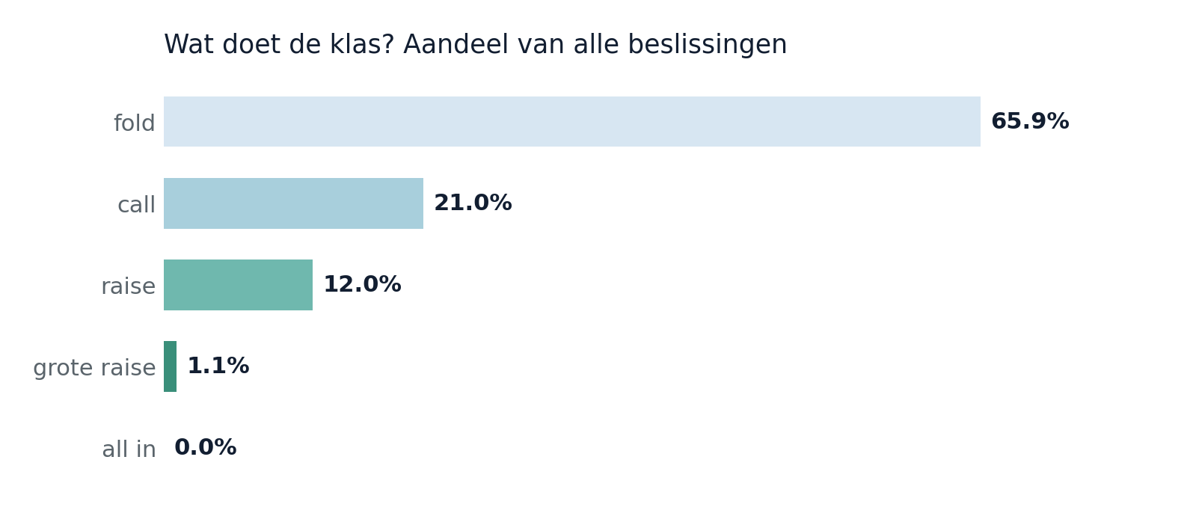
3.2 · DE KLAS
Twee op de drie beslissingen is een fold
Notes:
Fold 65.9%, call 21.0%, raise 12.0%.
Vraag het eerst aan de zaal voor je het laat zien: hoeveel procent denken jullie? De meesten schatten veel te laag.
En dan de vervolgvraag die de hele middag draagt: als twee op de drie beslissingen een fold is, wat betekent dat voor jouw bot? Agressie is goedkoop tegen een tafel die wegloopt.

Slide 10
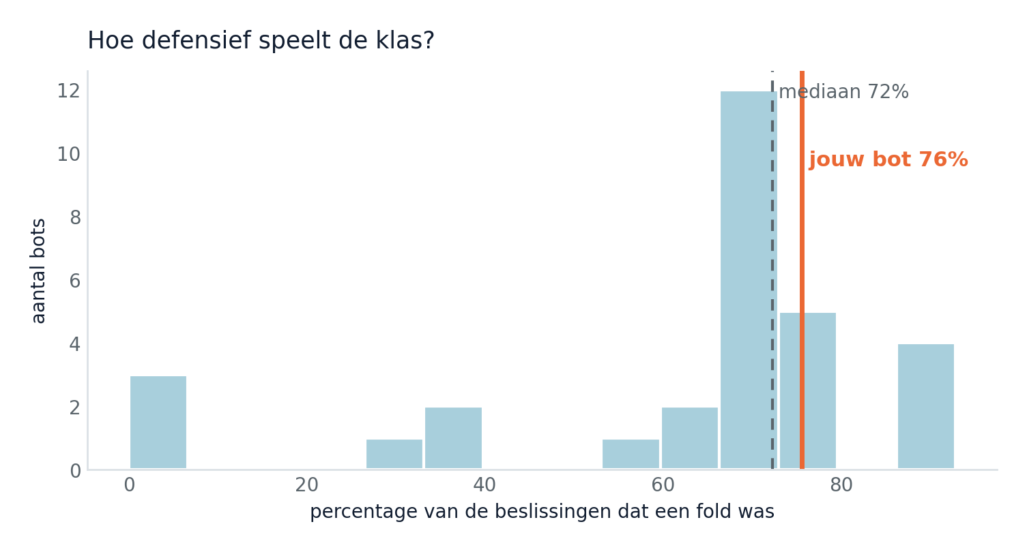
3.2 · EN JIJ?
Waar sta jij in die verdeling?
Notes:
De mediaan ligt op 72,3%. De bot die hier oranje is, zit op 75,6%.
Laat ze zichzelf opzoeken — dat is de opdracht in 3.2. Wie boven de 80% zit doet nauwelijks mee; wie onder de 20% zit betaalt overal aan mee.

Slide 11
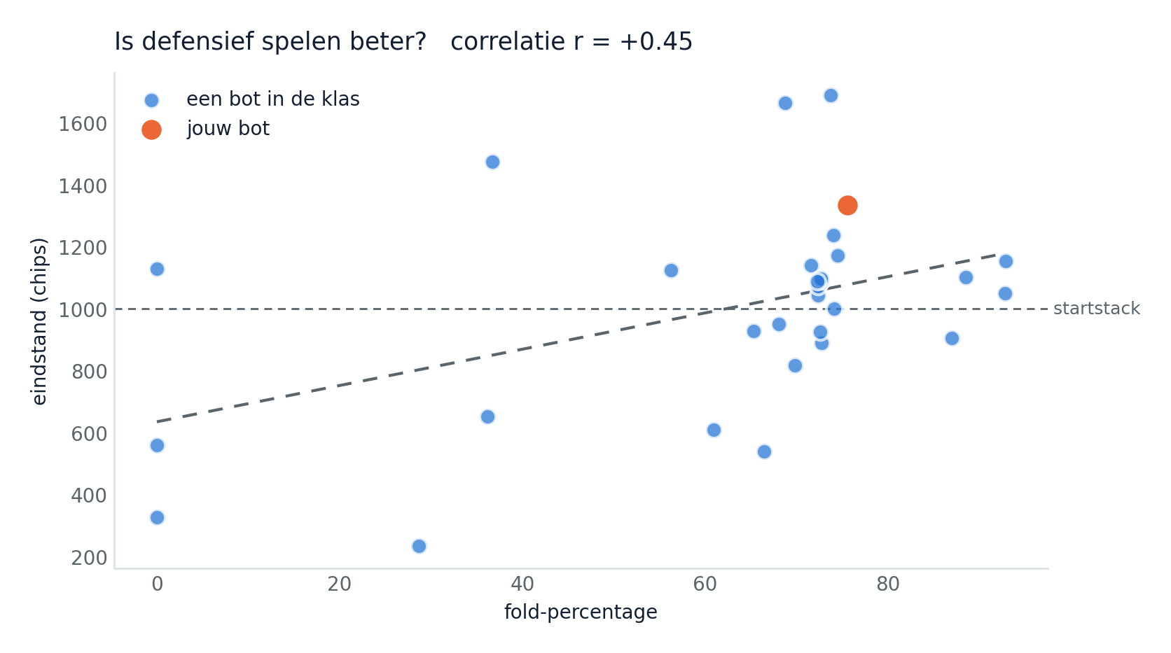
DE VERRASSING
Defensief spelen wérkt hier · r = +0,45
Notes:
Dit is de statistiek die ik er zelf bij heb gezocht, en de uitkomst verraste me: een correlatie van +0,45 tussen fold-percentage en eindstand. In dít veld deden de defensievere bots het beter.
Belangrijk om erbij te zeggen: dat is geen algemene pokerwaarheid. Het zegt iets over dit veld — er zitten een paar bots in die alles callen, en die verliezen langzaam hun chips aan iedereen. Tegen een tafel vol defensieve bots zou de lijn andersom kunnen lopen.
Goede vraag voor de zaal: is dit oorzaak of gevolg?

Slide 12
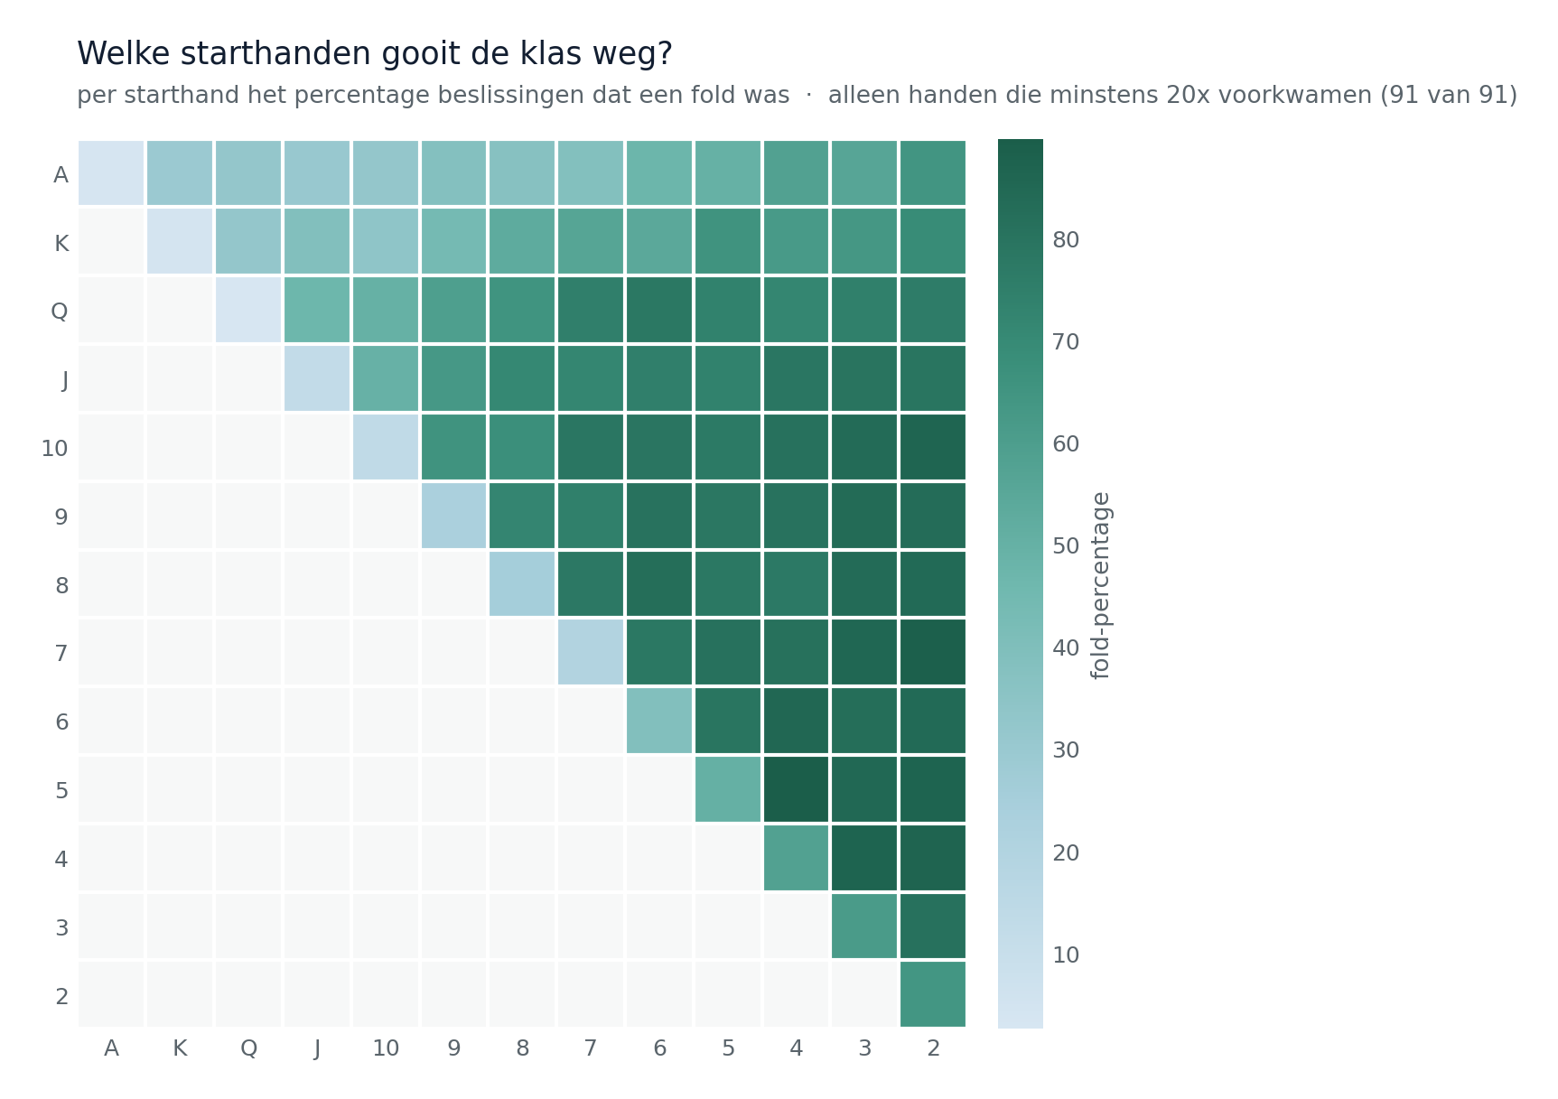
3.3 · GEDRAG LEZEN
De drempels van de klas, zonder één regel code te zien
Notes:
Dit is mijn favoriete plaat van de middag. Niemand heeft zijn code gedeeld, en toch zie je precies waar de klas zijn grens legt.
Let op het patroon: de diagonaal (paren) is licht, de linkerbovenhoek (aas, heer) is licht, en rechtsonder wordt alles weggegooid. Dat is de winkans-tabel uit Werkcollege 5 — maar dan afgeleid uit gedrag in plaats van uit een simulatie.
De kleur is één hue van licht naar donker, want dit is een oplopende schaal en geen set categorieën.

Slide 13
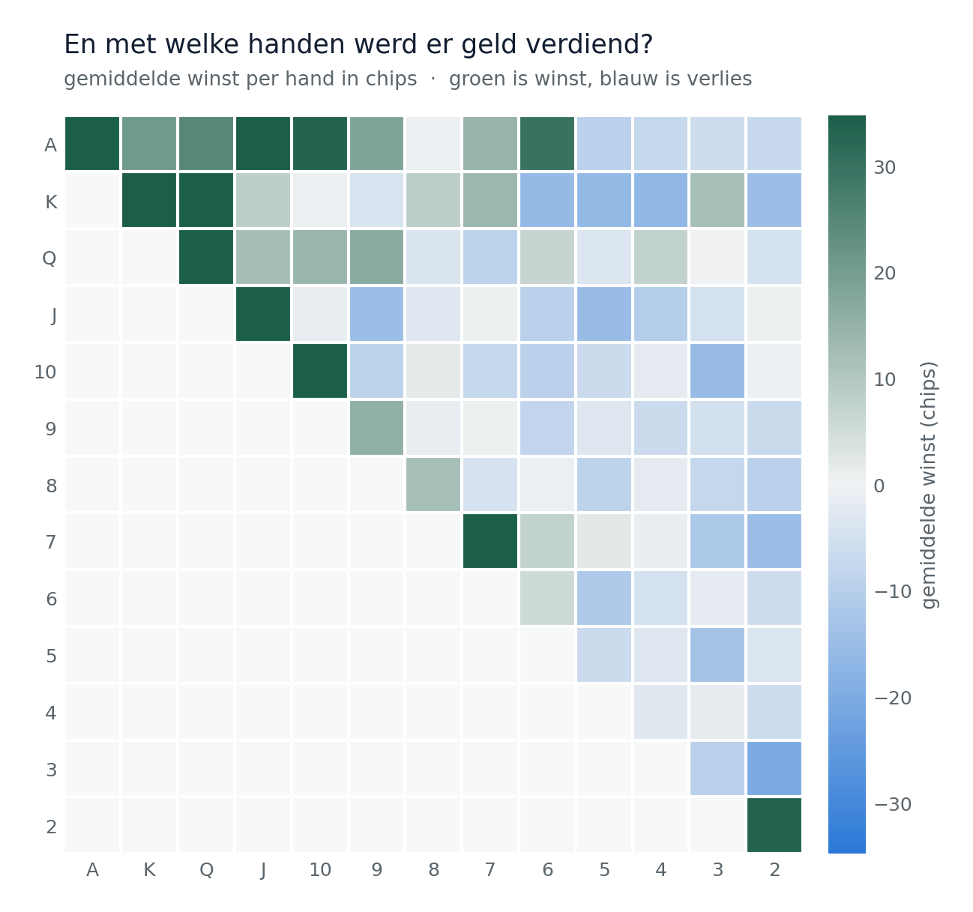
3.4 · EN WAT LEVERDE OP?
Dezelfde 91 handen, nu op geld
Notes:
Nu twee kleuren om een nulpunt heen, want winst heeft een richting.
A-A staat ver boven de rest; de schaal is op het 92e percentiel afgekapt, anders zou al het andere wit worden. Dat is een keuze die je hardop moet maken en niet stilletjes.
De vraag die telt: leg deze plaat naast de vorige. Waar is een vakje donkergroen in déze, en donkergroen in die? Dan gooit de klas iets weg waar geld in zit.

Slide 14
HET SNIJPUNT
Weggegooid, en toch winstgevend
2-2 97x gespeeld 64% gefold gemiddeld +33 chips
Q-9 245x gespeeld 59% gefold gemiddeld +16 chips
K-7 283x gespeeld 56% gefold gemiddeld +14 chips
K-3 223x gespeeld 63% gefold gemiddeld +12 chips
K-8 271x gespeeld 53% gefold gemiddeld +8 chips
Deze handen worden vaker gefold dan gespeeld, maar leveren geld op wanneer er wél mee gespeeld wordt.
Is dat een kans, of kijk je naar de handen die toevallig goed afliepen? Dat is precies de vraag die je met deze data niet helemaal kunt beslechten.
Notes:
Hier komen 3.3 en 3.4 samen, en dit is wat ik ze mee wil geven: data science levert zelden een antwoord, het levert een kandidaat.
Die tweede vraag is de eerlijke. Wie deze hand speelde was misschien juist de betere bot, en dan meet je de bot en niet de hand. Dat heet selectie-effect, en het is de reden dat je het op donderdag toetst in plaats van het te geloven.

Slide 15
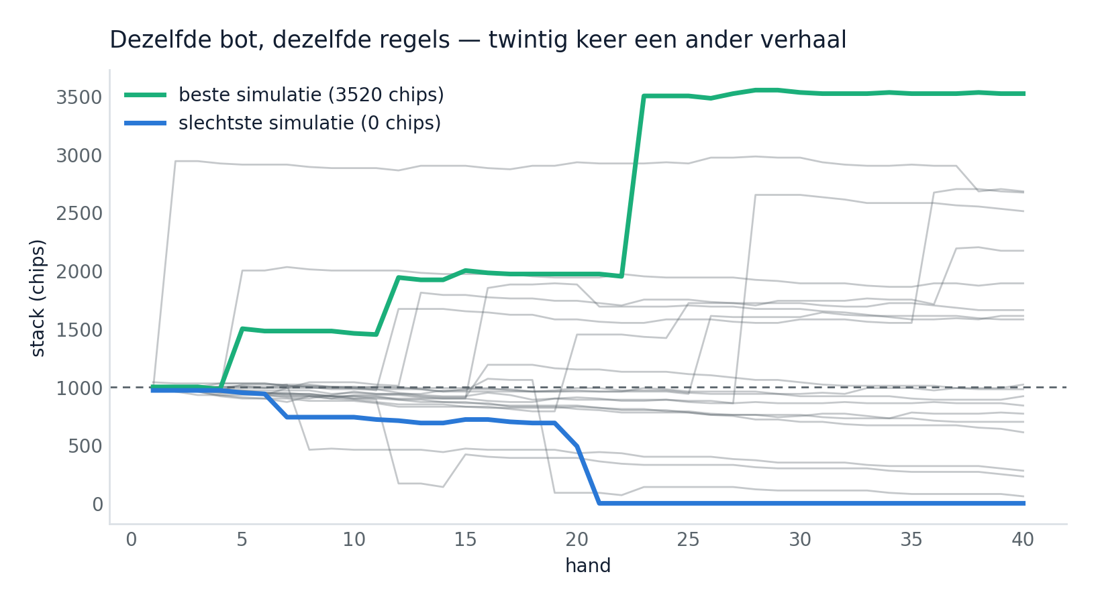
JOUW EIGEN SPEL
Dezelfde bot, twintig keer een ander verhaal
Notes:
Hier staat Visual Maandag in één plaat: twintig grijze lijnen, twee uitgelicht, en een titel die iets beweert.
Deze bot eindigde in zijn beste simulatie op 3.520 chips en in zijn slechtste op 0. Zelfde code, zelfde drempels, andere kaarten.
Laat ze dit zelf maken voor hun eigen bot — het is één groupby en een plot, en het is de meest persoonlijke grafiek van de middag.

Slide 16
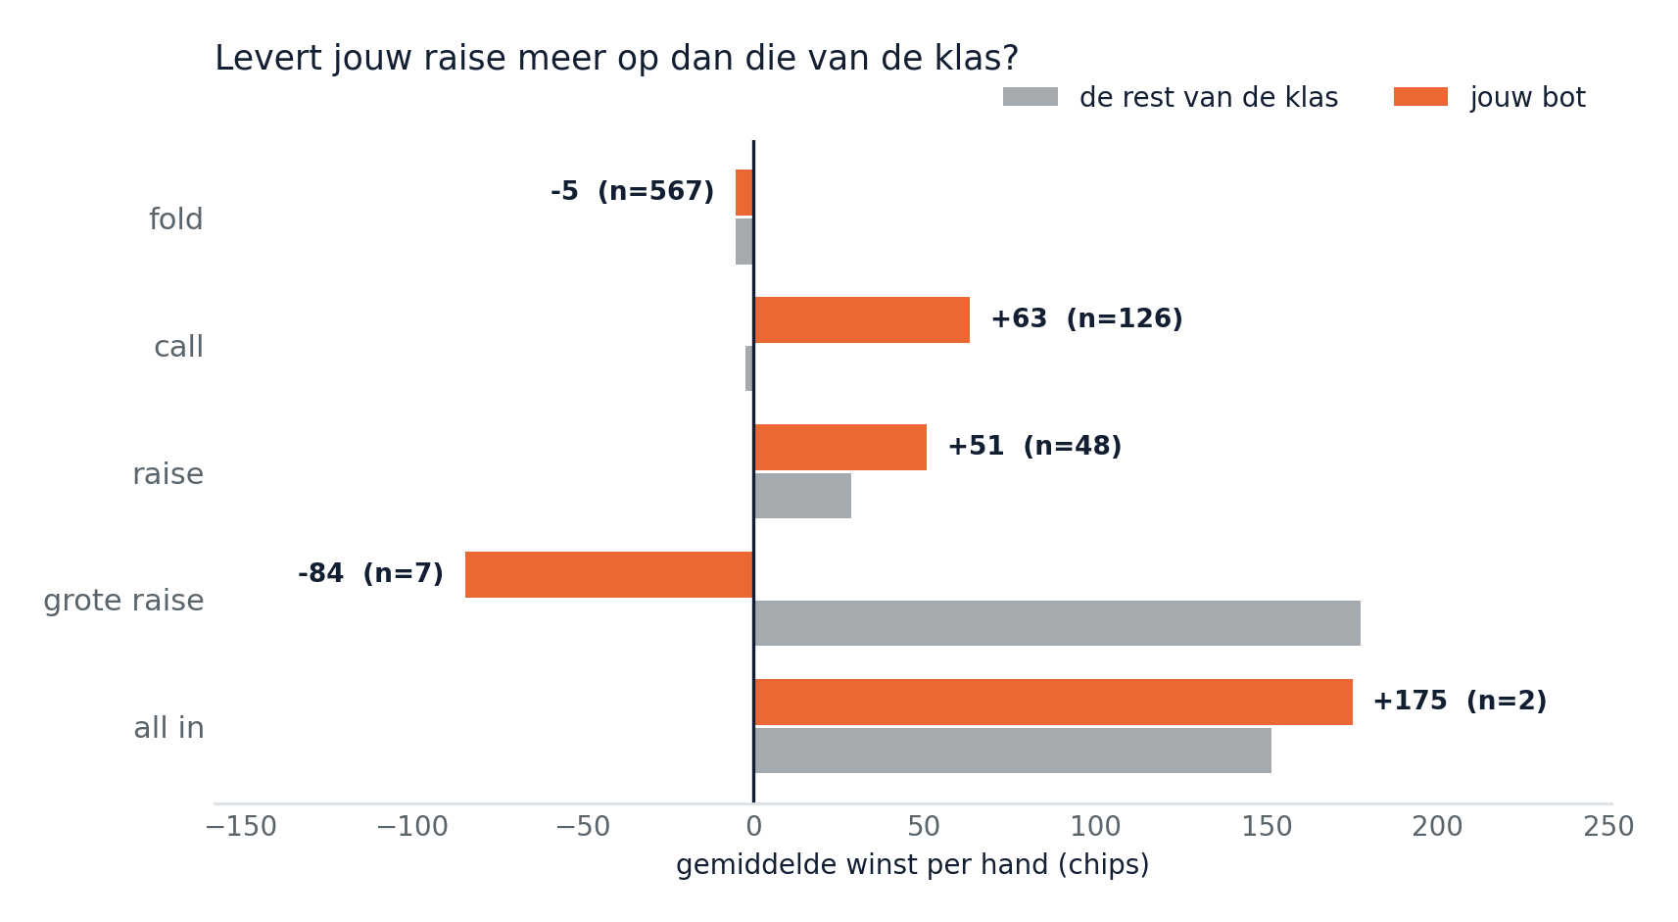
JOUW ACTIES
Levert jouw raise meer op dan die van de klas?
Notes:
Dit is de grafiek die het dichtst bij 'wat moet ik veranderen' komt. Per actiesoort: wat leverde die jou op, en wat leverde die de rest op?
Let op de n= achter elk getal, en maak daar een punt van. In dit voorbeeld verliest de grote raise 84 chips per hand terwijl de klas er 175 mee wint — maar over zeven handen. Dat is geen conclusie, dat is een aanwijzing waar je verder moet kijken.
Wie hier een echt verschil ziet bij een actie die hij vaak doet, heeft zijn verandering voor Deel 4 gevonden.

Slide 17
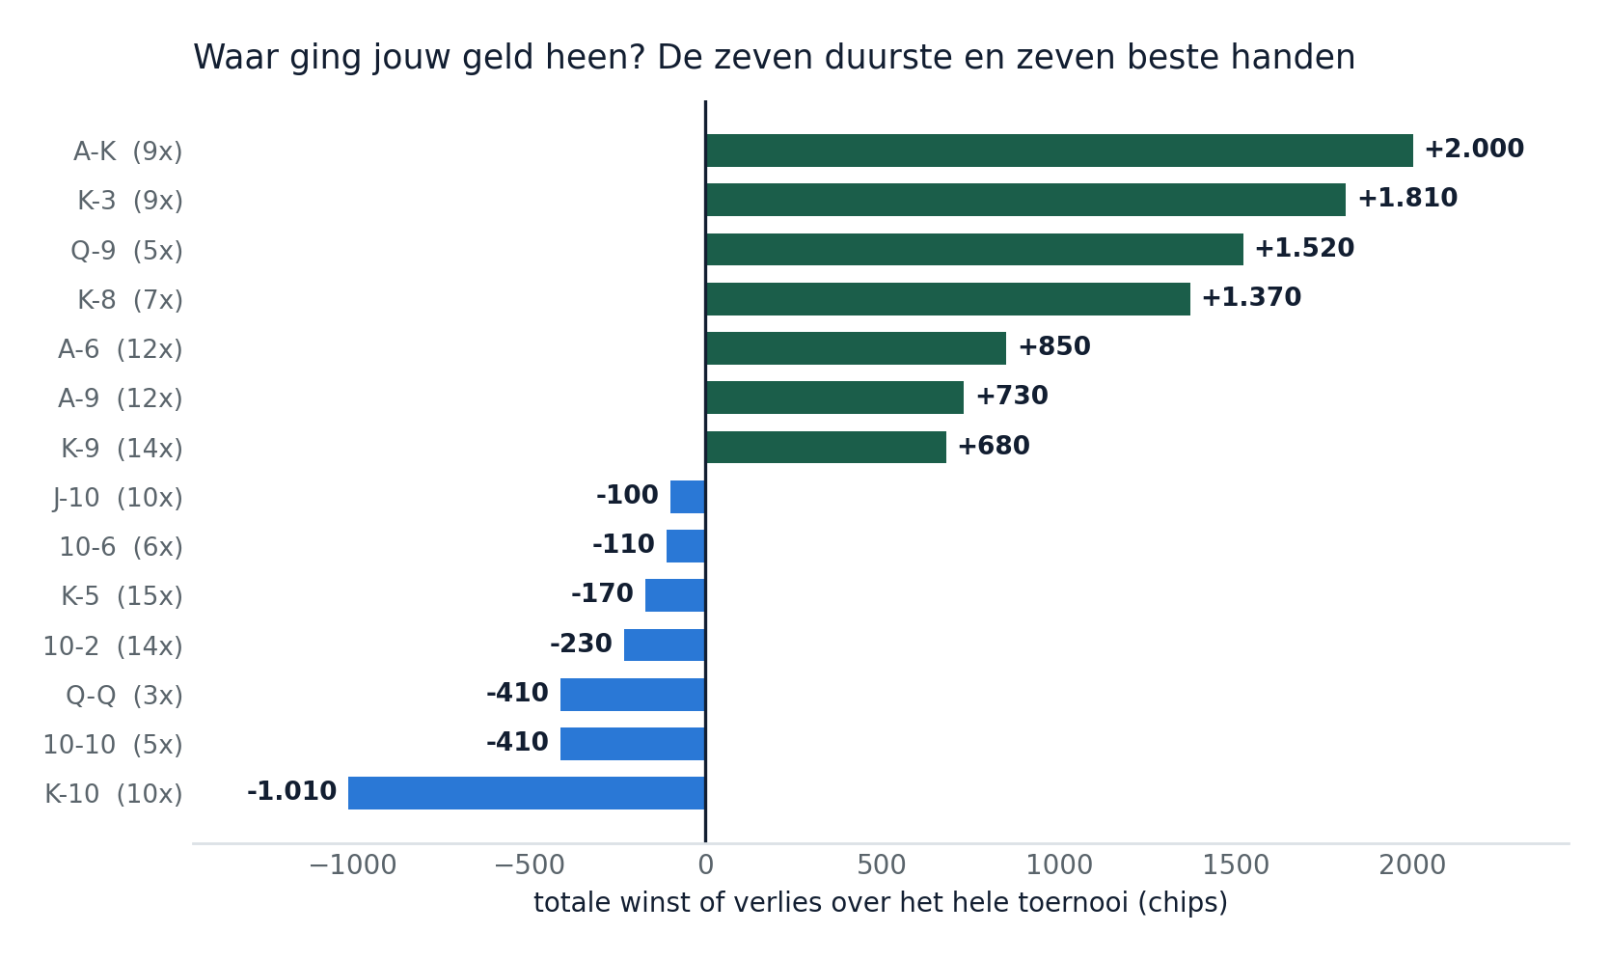
WAAR GING JE GELD HEEN?
Niet het gemiddelde, maar het totaal
Notes:
Een gemiddelde verstopt hoe vaak iets voorkwam. Hier staat de optelsom: welke handen hebben jou over het hele toernooi het meeste gekost, en welke het meeste opgeleverd.
In dit voorbeeld is K-10 de duurste hand (-1.010 chips over 10 handen) en A-K de beste (+2.000 over 9).
De vraag die ze zichzelf moeten stellen: speel ik die duurste hand eigenlijk wel bewust, of valt hij per ongeluk binnen een van mijn drempels?

Slide 18
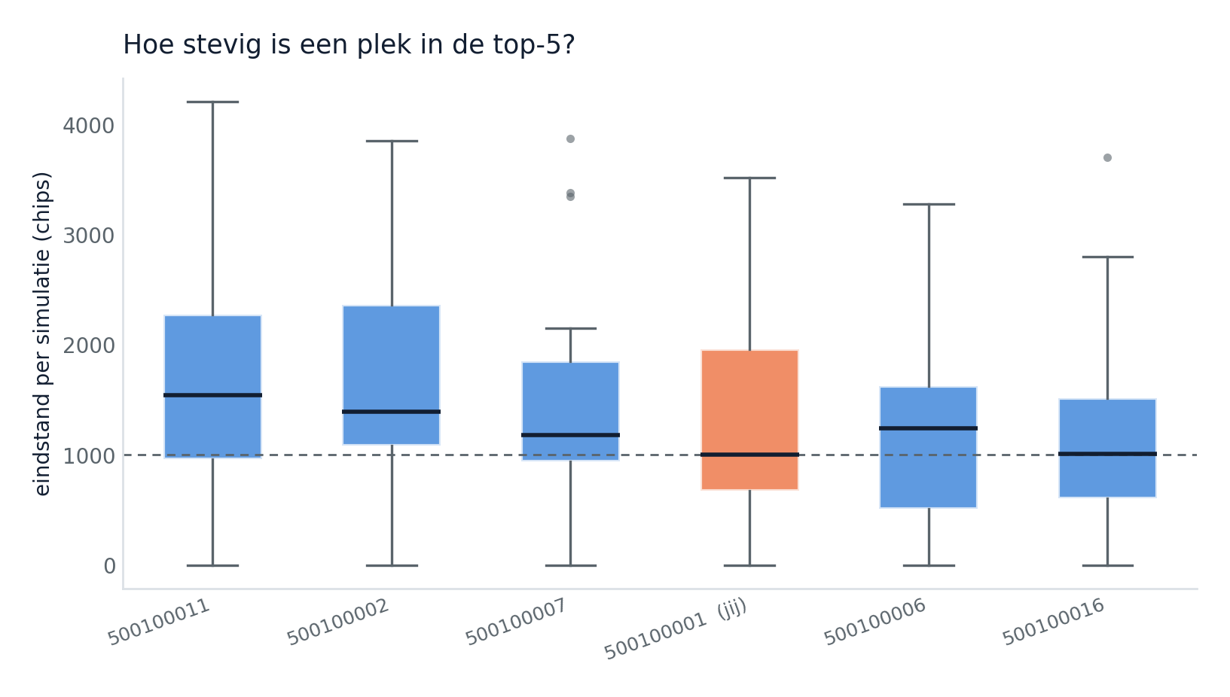
3.5 · HOEVEEL IS TOEVAL?
Hoe stevig is een plek in de top-5?
Notes:
De beste bot haalde gemiddeld 1.690 chips, met een standaarddeviatie van 1.067. De nummer twee zit op 1.666.
Het verschil tussen nummer 1 en nummer 2 is kleiner dan de spreiding binnen één bot. Laat dat even staan.
Daarom loopt de bonus over twee toernooien, en daarom is 'ik ben gezakt van plek 3 naar plek 9' geen bewijs dat je bot slechter is geworden.

Slide 19
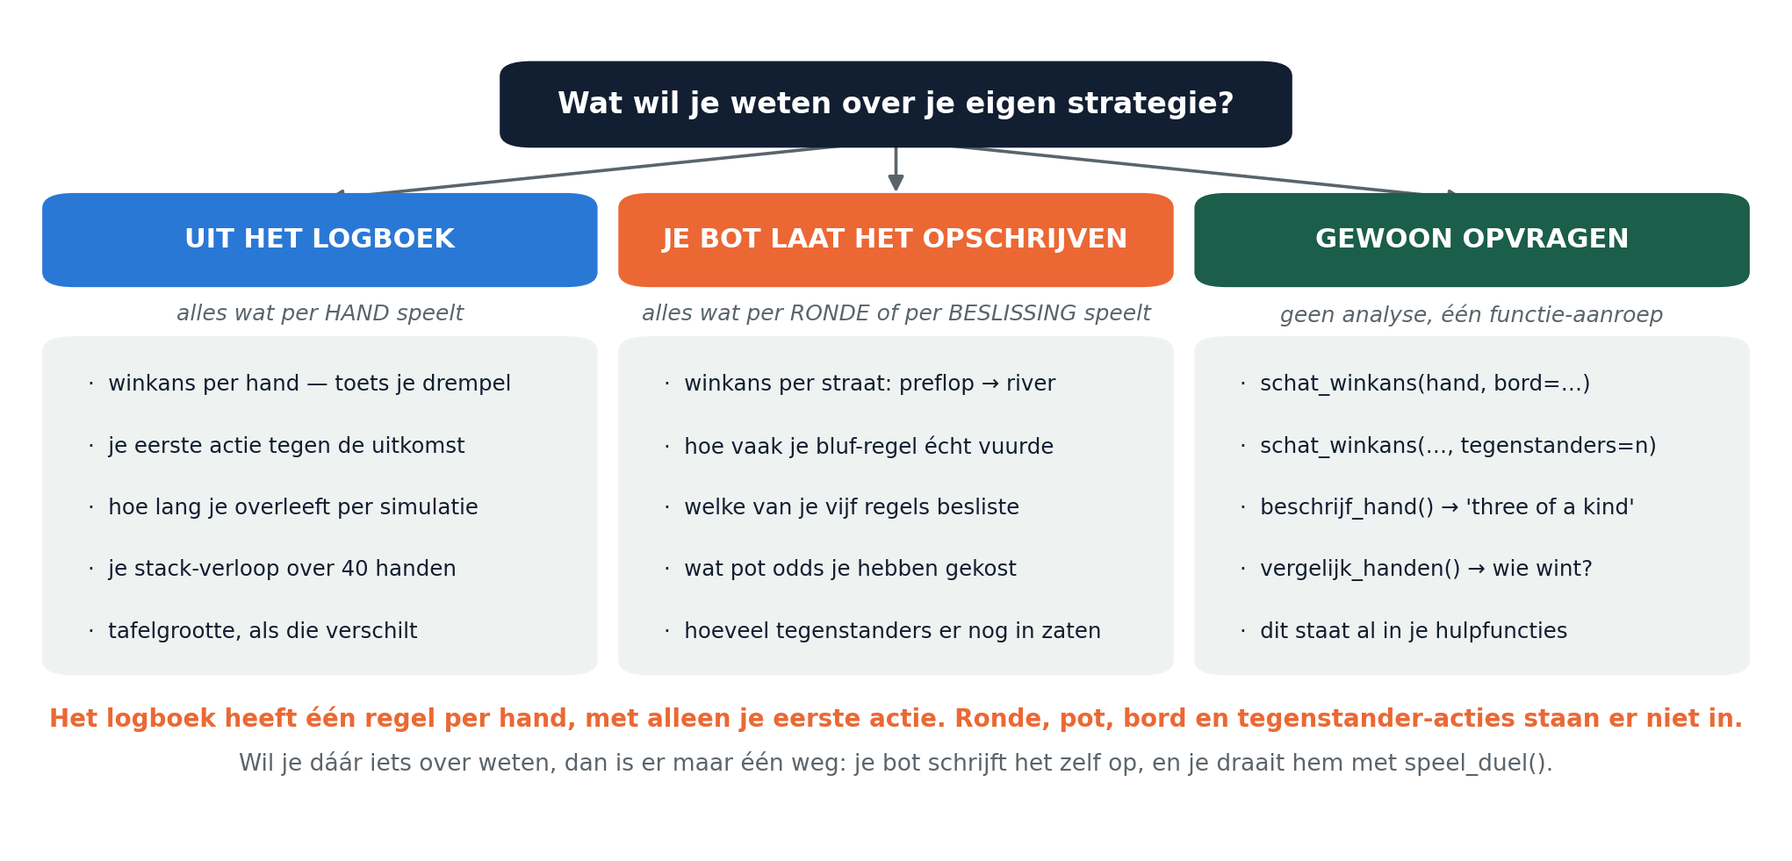
EN DAARNA
Waar kun je nog naar kijken?
Notes:
Dit is het antwoord op 'ik ben klaar, wat nu'. Drie sporen, en het middelste is het belangrijkste en het minst voor de hand liggende.
Neem even de tijd voor die rode regel onderin. Het logboek heeft ÉÉN regel per hand, met alleen de eerste actie van die hand. Alles wat per ronde, per pot of per tegenstander speelt staat er dus niet in. Dat is geen omissie maar een ontwerpkeuze: een regel per beslissing zou het logboek vijf keer zo groot maken.
Wie dáár iets over wil weten, moet zijn bot het zelf laten opschrijven. Dat is de volgende dia.

Slide 20
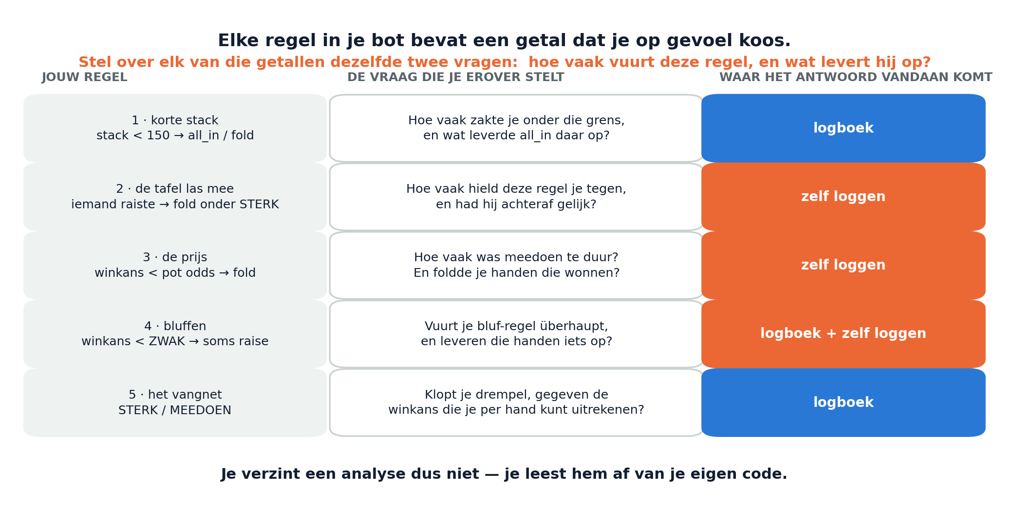
HOE VERZIN JE ZO'N VRAAG?
Je leest hem af van je eigen bot
Notes:
Dit is de dia waar ik de meeste waarde van verwacht, want 'bedenk een analyse' is een opdracht waar de meesten op vastlopen.
Het punt: je verzint niets. Je hebt in Werkcollege 7 vijf regels geschreven, en in elke regel staat een getal dat je op gevoel hebt gekozen — 150, STERK, MEEDOEN, ZWAK. Elk van die getallen is een hypothese. Stel over elk dezelfde twee vragen: hoe vaak vuurt deze regel, en wat levert hij op als hij vuurt?
Loop ze samen langs en laat ze bij hun eigen bot kijken. Wie een regel heeft die nooit vuurt, heeft dode code — en dat is op zichzelf al een bevinding.
De kleur rechts zegt waar het antwoord vandaan komt, en sluit aan op de vorige dia: blauw is het logboek, oranje moet je zelf laten opschrijven.

Slide 21
SPOOR 2
Laat je bot opschrijven wat hij doet
Drie regels erbij, en je hebt data die niemand anders heeft:
BESLISSINGEN = []
def kies_actie(hand, ..., ronde, pot, inzet_om_te_callen, ...):
winkans = schat_winkans(...)
...
BESLISSINGEN.append({"ronde": ronde, "winkans": winkans,
"pot": pot, "regel": "bluf", "actie": actie})
return actie
Daarna speel_duel() draaien en pd.DataFrame(BESLISSINGEN) analyseren. Nu kun je wél zien wat je winkans per straat was, hoe vaak je bluf-regel vuurde, en welke van je vijf regels de beslissing nam.
Let op: dit doe je LOKAAL. In je inzending hoort geen logboek — daar telt alleen wat kies_actie teruggeeft.
Notes:
Dit is de meest waardevolle dia van het hele slot, en de makkelijkste om over te slaan.
Het idee is simpel: je bot weet op het moment van beslissen alles — de ronde, de pot, zijn winkans, welke regel er vuurde. Die kennis gooit hij nu weg. Eén append per beslissing en je houdt hem vast.
Koppel het aan de vijf-regelstructuur uit Werkcollege 7: door 'regel' mee te loggen kun je achteraf per regel uitrekenen wat hij opleverde. Dan weet je welke van je vijf regels het werk doet en welke er alleen maar staat.

Slide 22
SPOOR 3
Meer weten over je hand — dat kan gewoon
schat_winkans(hand_met_kleur, bord=bord, tegenstanders=n)
De winkans verandert enorm met het bord en met het aantal tegenstanders. Dezelfde A-K: 38,5% preflop, 75,5% na de ene flop, 22,3% na de andere.
beschrijf_hand(hand_met_kleur, bord)
Geeft terug wat je wérkelijk hebt: 'one pair', 'three of a kind', 'flush'. Daarmee kun je regels schrijven op handsóórt in plaats van op een percentage.
vergelijk_handen(jouw_hand, andere_hand, bord)
Wie wint deze showdown? Zelfde evaluatie als het toernooi, dus inclusief kickers.
Alle drie staan in _hulpfuncties_week3.py. Je kent ze uit Werkcollege 5, en in week 5 heeft bijna niemand ze nog gebruikt.
Notes:
Sluit hiermee af als er tijd over is. Het punt: ze denken dat ze alleen een percentage hebben, terwijl beschrijf_hand() ze de handsóórt geeft.
Een regel als 'bij three of a kind of beter ga ik door, wat de winkans ook zegt' is voor sommigen begrijpelijker dan drempels, en het is een volwaardige strategie.
vergelijk_handen is vooral nuttig om te begrijpen waarom je een hand verloor die je dacht te winnen — kickers.

Slide 23
EN NU JIJ
Verander één ding, en schrijf op waarom
Eén ding. Niet drie.
Verander je er drie tegelijk en je bot wordt beter, dan weet je donderdag nog steeds niet welke van de drie het deed.
Kandidaten uit vanmiddag:
een van je drempels — STERK, MEEDOEN, ZWAK
TEGENSTANDERS, want dat verschuift je hele schaal
de volgorde van je regels
een hand uit het snijpunt niet meer wegfolden
Schrijf in een comment op WAT je veranderde en WELK getal van vanmiddag die keuze onderbouwt. Dat is ook je antwoord bij de overhoring van volgende week.
Notes:
Sluit hiermee af, en wijs vooruit: donderdagochtend draait de oefenronde. Dan weten ze binnen een dag of hun verandering iets deed.
Dat is de hele cyclus die dit vak wil laten zien: meten, concluderen, aanpassen, opnieuw meten. Niet één keer een analyse maken en hopen.

